Slide 1

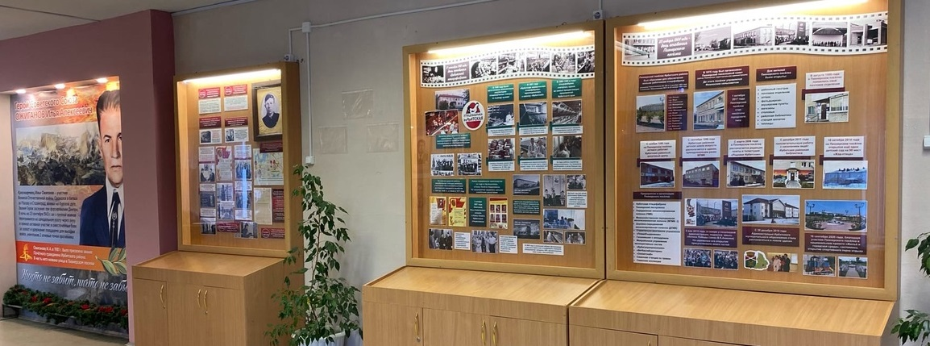
Краеведческий музей
МОУ «Пионерская СОШ»
Долгушина Анна Ивановна, заместитель
директора по научно-методической работе
Калинина Лариса Васильевна, руководитель
школьного краеведческого музея

Slide 2
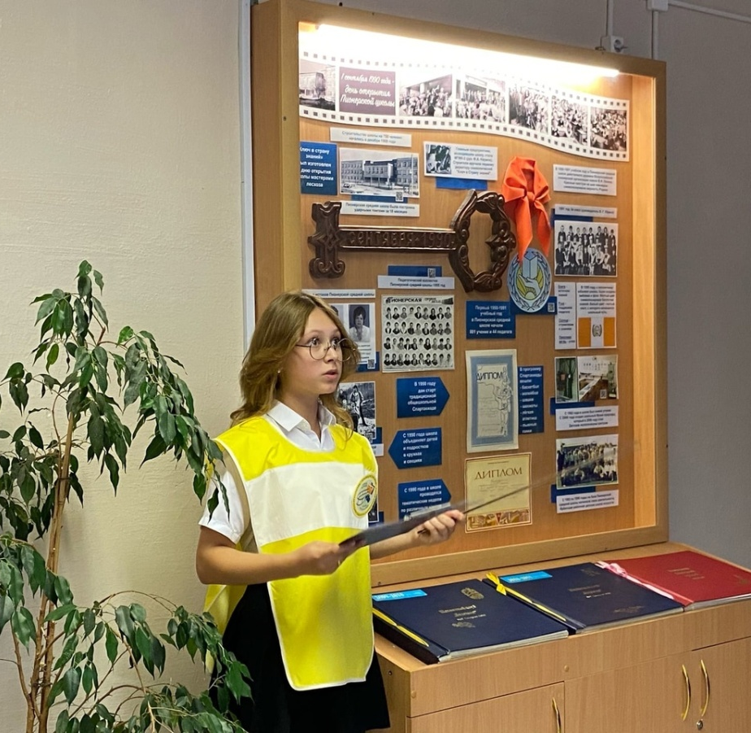
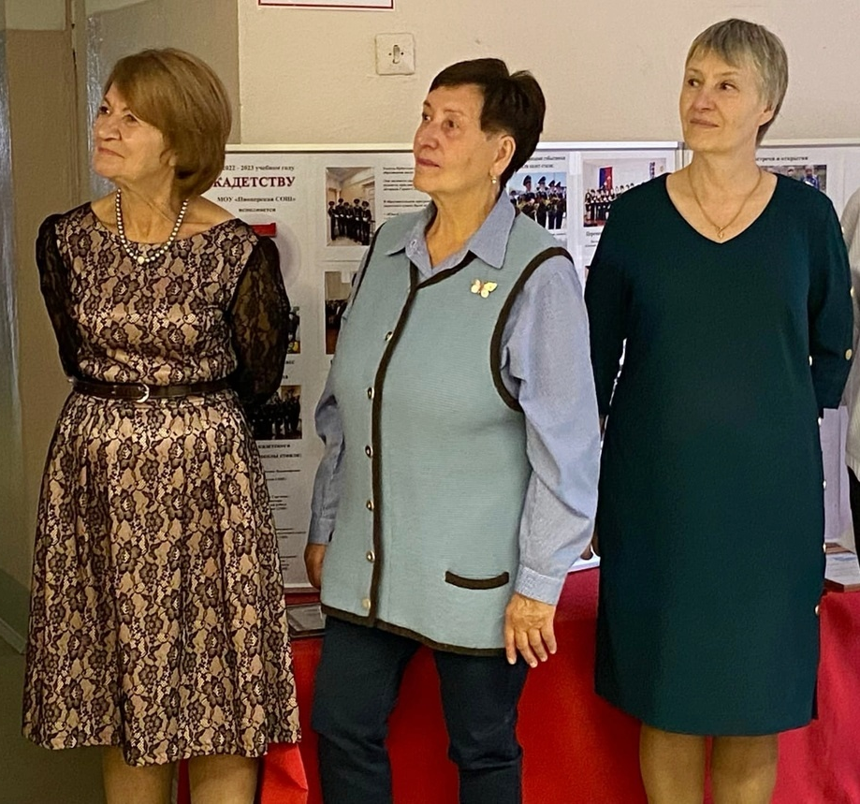
«Формирование социальной
компетентности обучающихся при
изучении истории и культуры родного края
на базе школьного краеведческого музея»

Slide 3
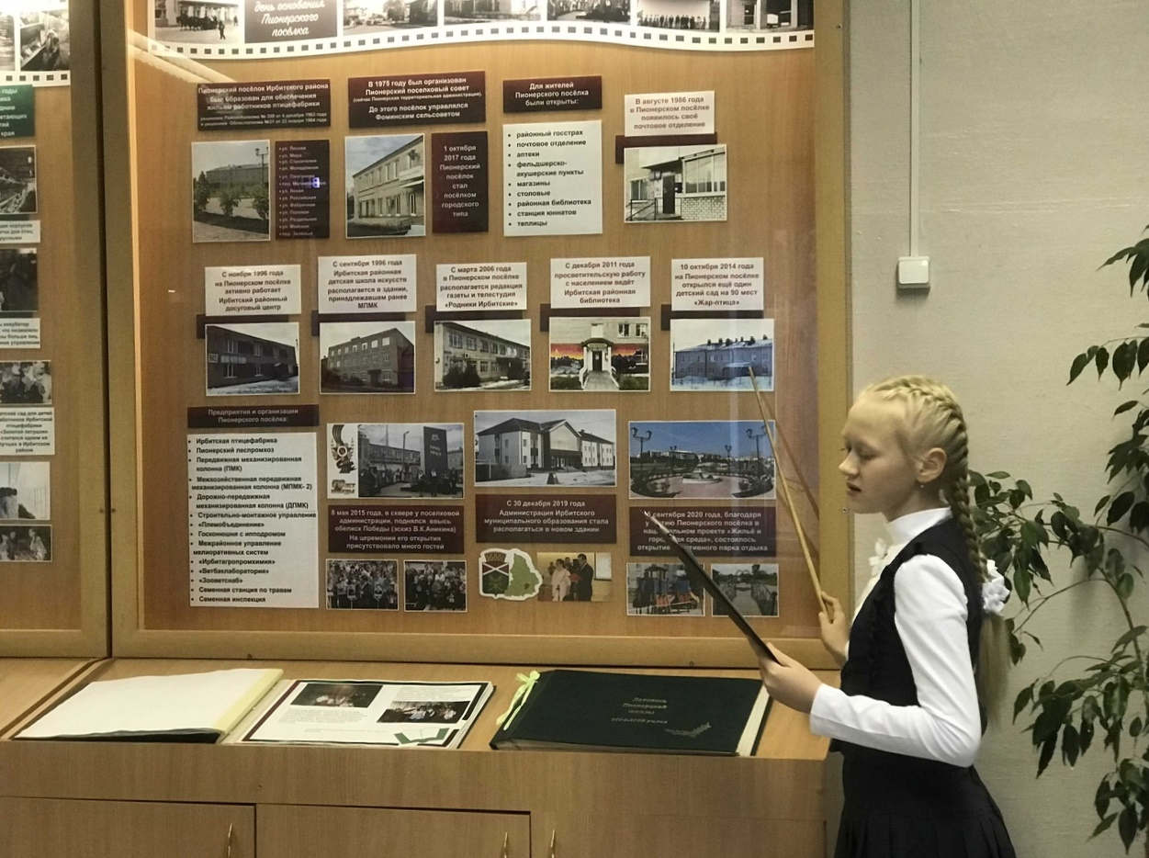

Slide 4
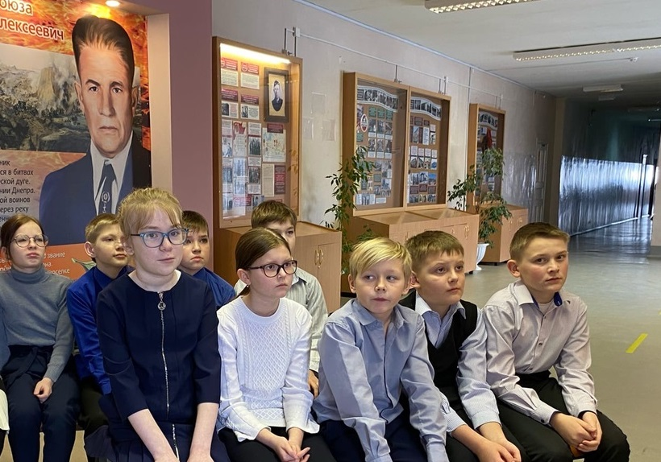

Slide 5
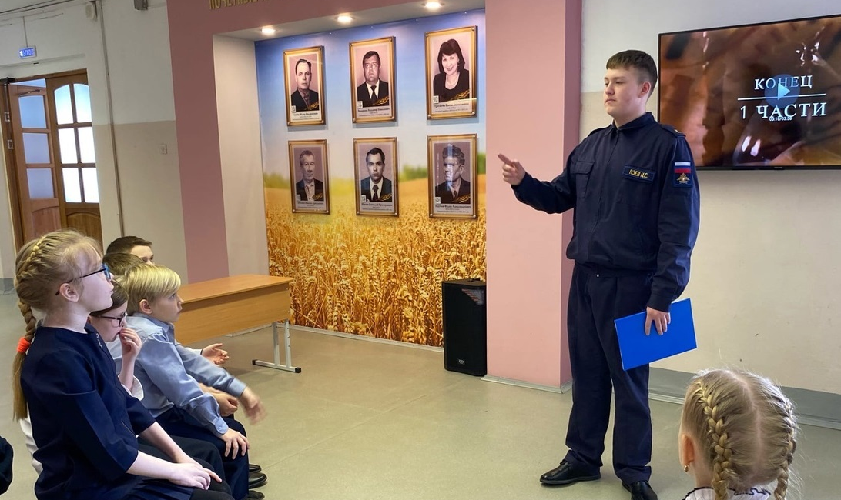
Формы работы детского коллектива «Поиск»,
созданного на базе краеведческого музея МОУ «Пионерская СОШ»

Slide 6
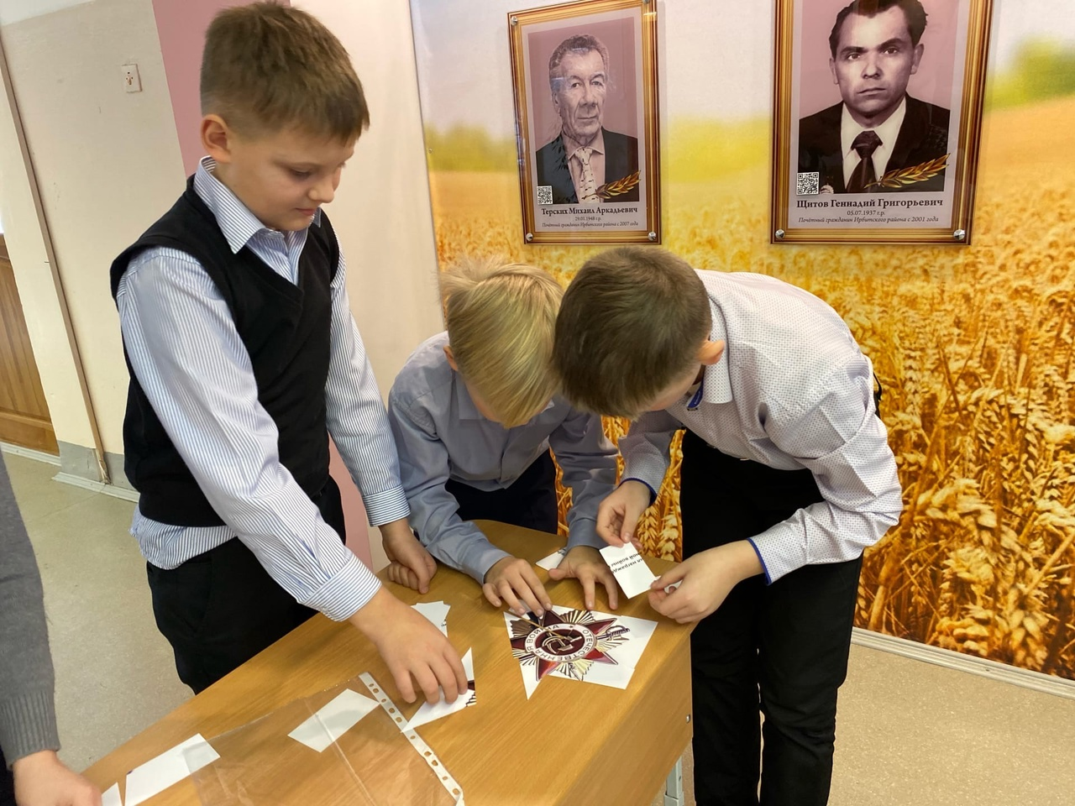

Slide 7
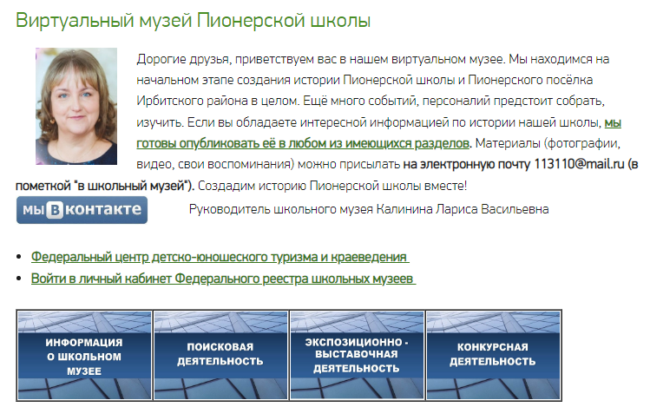

Slide 8
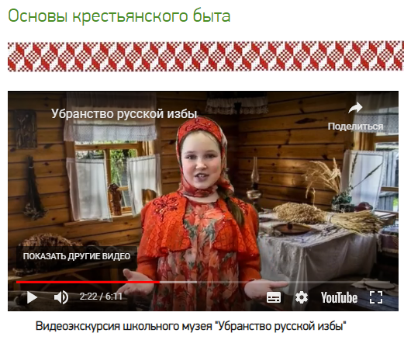
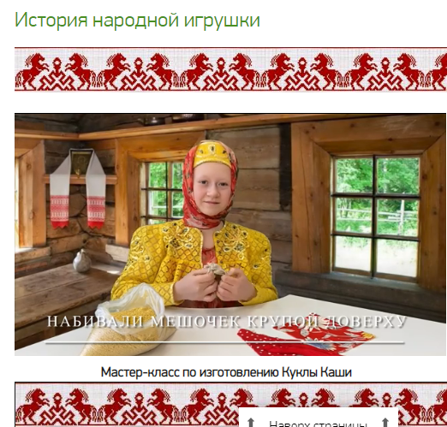
«Хромакей»
«Izi trevel»
«Online Test Pad»

Slide 9
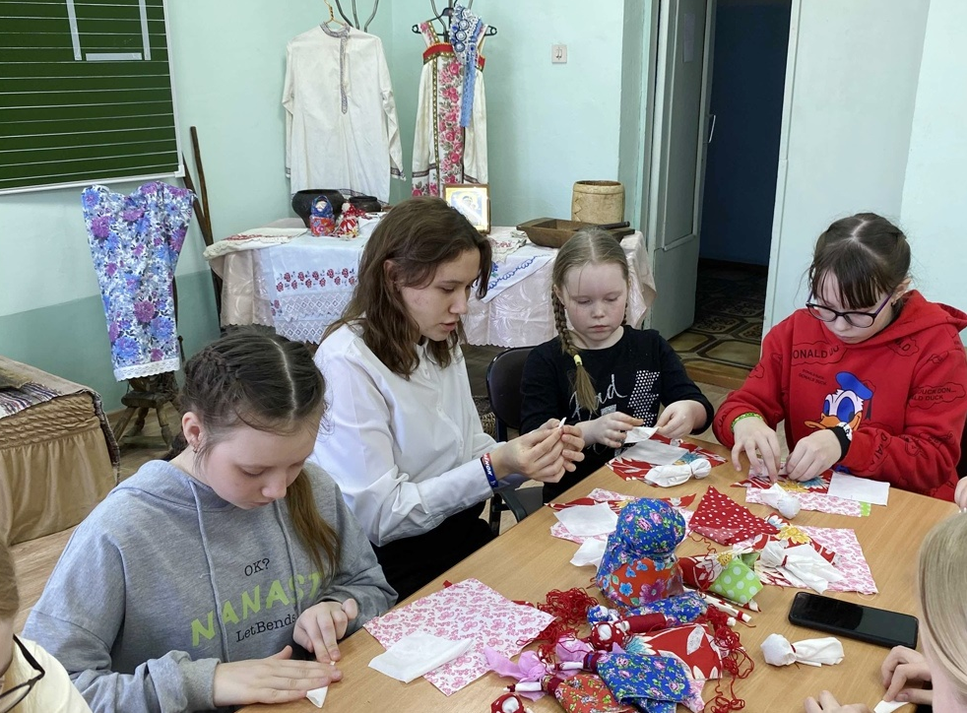

Slide 10
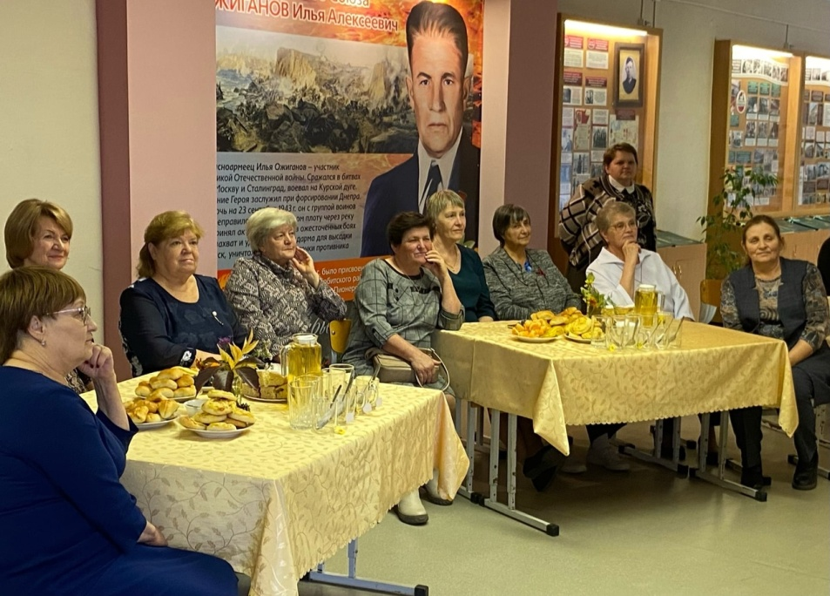
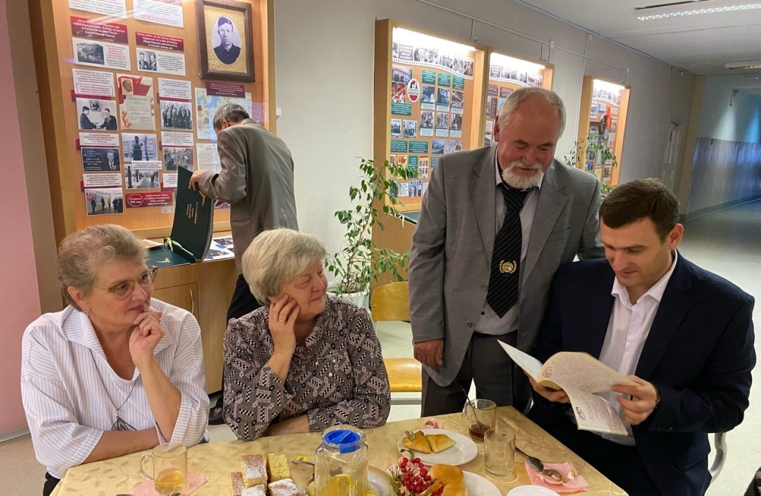
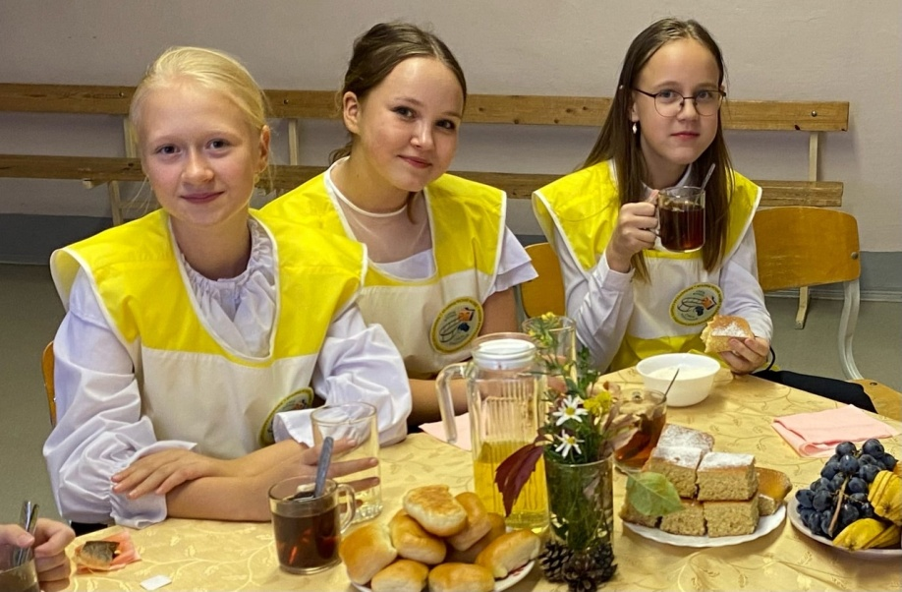
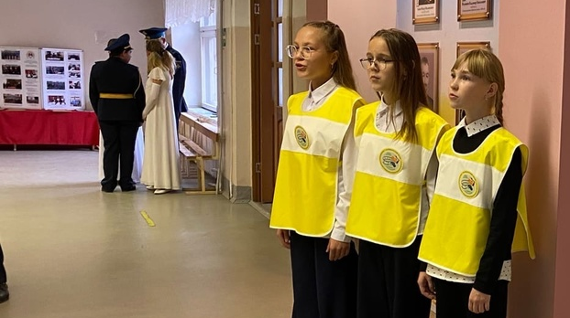
Основные компетентности,
характеризующие результативность нашей работы

Slide 11
